Slide 1
Présentation actualisée le 25 janvier 2023

Slide 3
Rhizosphère, nom féminin Du grec ancien ῥίζα (Rhiza), qui veut dire racine, et σφαῖρα (Sphère), qui englobe.
Une finalité
Promouvoir des alternatives dans le domaine de la production ou de la consommation de biens ou de services. Ces alternatives veulent s’inscrire dans une démarche d’intérêt collectif.
Un état d’esprit
Rassembler, valoriser. Sans caporaliser, sans récupérer, sans chapelles. Avec des valeurs, mais sans drapeaux. Chercher à se renforcer mutuellement entre initiatives.
Des valeurs indissociables

Slide 4
Dictio-Sphère
Support-Sphère nom propre, d’origine engagée.
C’est une personne qui contribue à un ou plusieurs projets de la Rhizosphère et qui accepte d’être un.e sympathisant.e du mouvement de la Rhizosphère.
Data-sphère un nom pas commun pour un outil mis en commun.
C’est un outil partagé avec tous les projets de la Rhizosphère. Il permet de communiquer avec les Supports- Sphère et de mobiliser les énergies citoyennes.

Slide 5
La Datasphère ?

Slide 6
Le site visible du public
L’outil réservé à chaque porteur de projet
Ce qui se prépare dans la Datasphère s’affiche sur www.rhizosphère.be, projet par projet

Slide 7
La Datasphère, un outil original
Gérer facilement et sans frais une page web spécifique sur rhizosphere.be
Un outil de type CMS
Envoyer facilement et sans frais des newsletters ciblées
Un outil de type Mailchimp…
Gérer des bases de données de contacts
Un outil de type CRM
Matcher des offres et des demandes
Un outil original
Avoir un accès vers 2 plateformes de paiement
Accès à Strype et Paypal
C’est un outil original - mutualisé
pour répondre à des besoins spécifiques.

Slide 8
Ce que permet la Datasphère, projet par projet
Communiquer
Gérer facilement et sans frais une page web
Produire aisément un agenda et des news
Cibler des publics particuliers
Envoyer gratuitement des newsletters
Dispatcher les contenus sur différents réseaux sociaux
FAIRE APPEL A DU SOUTIEN pratique
Afficher les appels à support-sphèrer
Matcher les offres et les demandes de soutiens pratiques
Générer des alertes quand cela matche
Lancer des appels financiers
Afficher les appels à support-sphèrer
Disposer de 2 plateformes de paiement
Enregistrer les apports financiers
Bénéficier d’un service d’exonération fiscale pour les dons (via la Fondation Roi Baudouin)
gérer tous les contacts
Enregistrer tous les contacts
Déterminer des segments de publics
Gérer l’historicité des actions du Support-Sphère

Slide 9
Pourquoi utiliser la Datasphère ?
Pour faire communauté autour de mon projet
Pour donner de la visibilité à mon projet
Pour rhizosphérer avec d’autres projets
Pour s’inscrire dans un réseau avec des valeurs
Pour mener des campagnes de soutien pratique
Pour rassembler toutes les données de contacts de mon projet à un seul endroit !!!
Parce que c’est vraiment
pas cher
Pour mener des campagnes de soutien financier
Parce que c’est un outil
très simple à utiliser
Parce que cela
ne demande pas de compétences techniques particulières
Pour être en ordre RGPD

Slide 10
Comment ça marche ?
Nous vous donnons un accès en tant que référent.e du projet
Vous vous connectez sur https://datasphere.rhizosphere.be avec votre identifiant et votre mot de passe

Slide 11
Créer la page web du projet
qui s’affichera sur www.rhizosphère.be

Slide 12
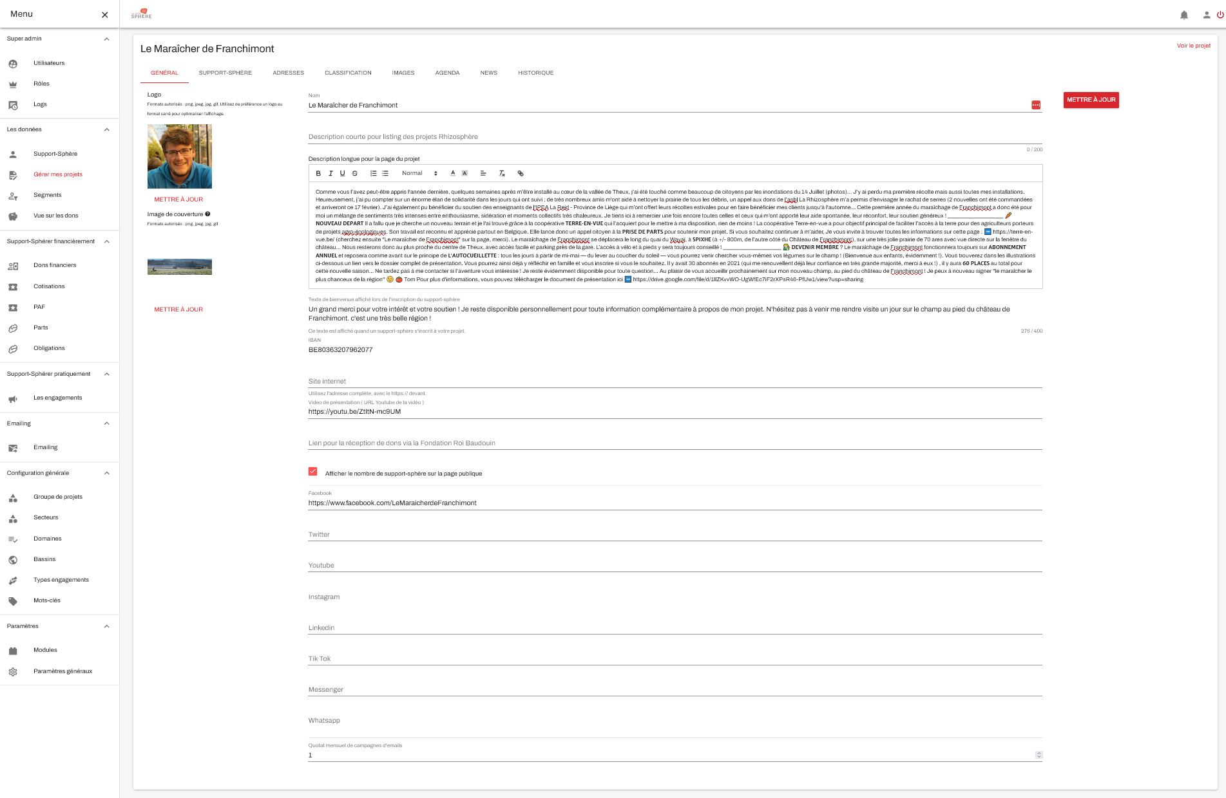
Astuce. Au fur et à mesure que vous complétez les données, allez voir ce que cela donne sur ww.rhizosphere.be.

Slide 13
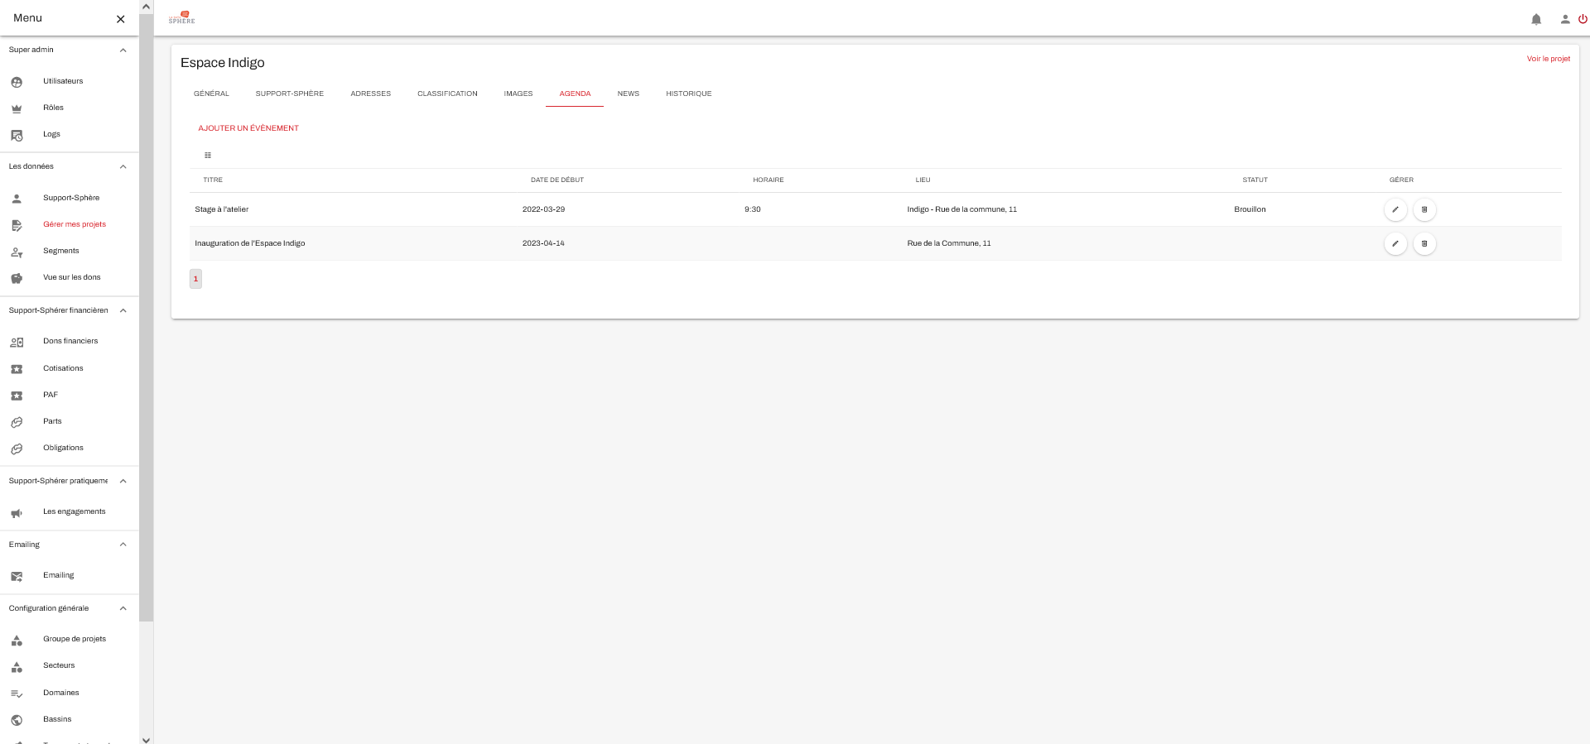
Gérer agenda ou news qui s’affichent
Introduire
une galerie d’images
Introduire les adresses du projet
Introduire valeurs, domaines, tags
Conseils. Etre assez sélectif dans les domaines et les tags
Voir les contacts du projets

Slide 14
Gérer les contacts
dans la Datasphère

Slide 15
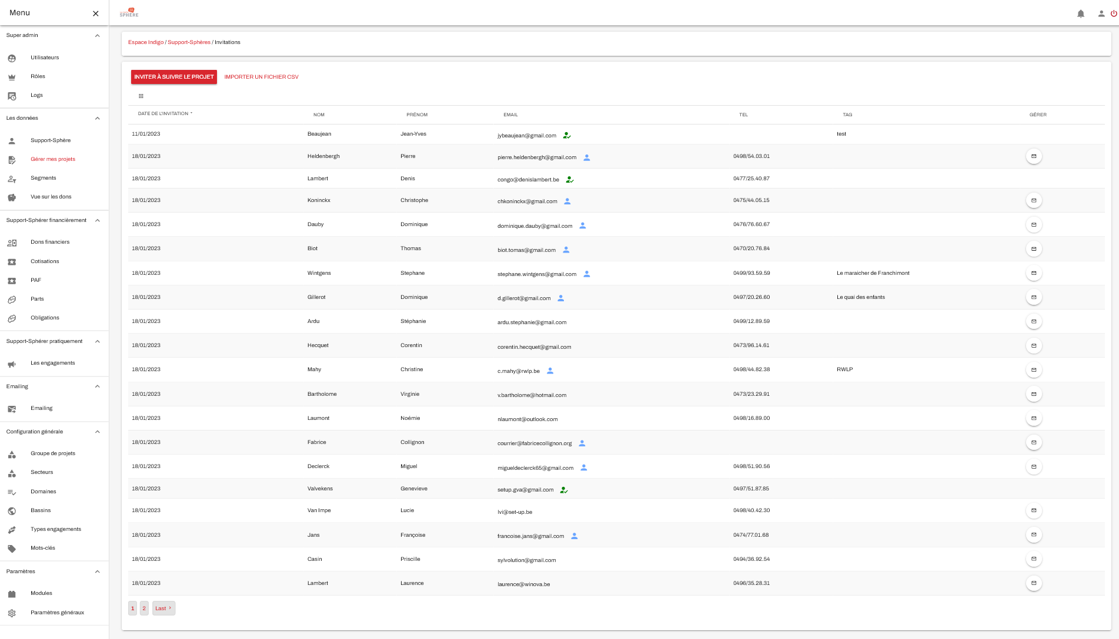
Gérer vos campagnes

Slide 16
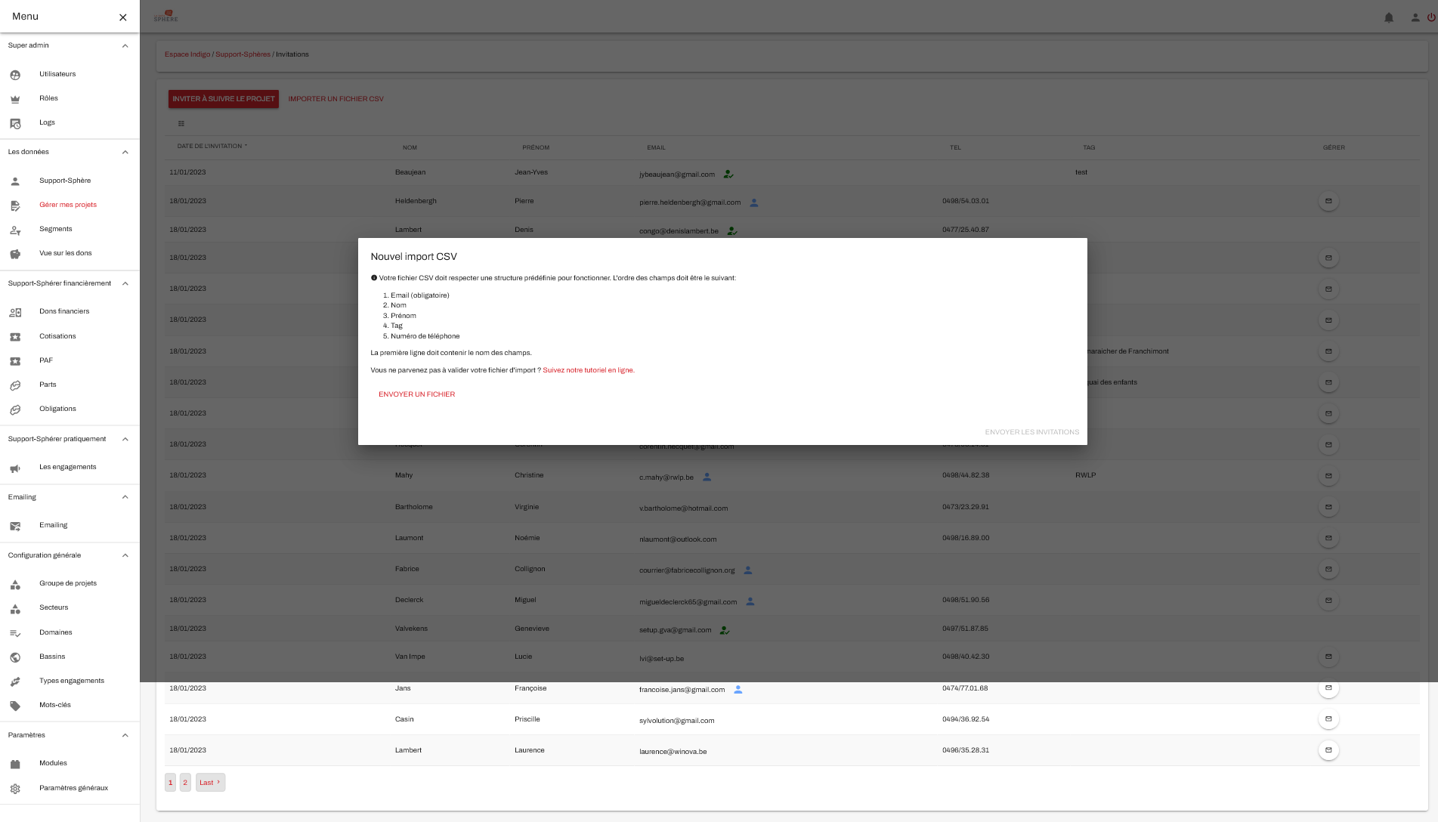
RGPD. Tous les contacts reçoivent un mail et acceptent d’être Support-sphère de votre projet

Slide 17
Gérer des campagnes

Slide 18
Astuce. Une bonne classification aide le matching : donner du temps bénévole; etre un relais; proposer du savoir-faire; offrir un service; prêter du matériel; donner du matériel: et les trucs les plus fous

Slide 19
Les parties prenantes seront
alertées sur le matching
d’offres et demandes

Slide 20
Notre support de départ?
1 séance de présentation (individuelle ou collective) – 2h
1 séance d’aide à la mise en place - 2h
1 séance d’ajustement quand les données sont introduites – 2h

Slide 21
Combien cela coûte ?

Slide 22
Tarif de la Datasphère – janvier 2023
 |  | En Promo
Accès à la Datasphère | En promo 2023 | En promo 2023 | En promo 2023 | En promo 2023
Abo annuel (dès année 2) | 120 € htva | 120 € htva | 120 € htva | 120 € htva
Helpdesk Datasphère ‘dès année 2) | 50 €/heure au-delà de 2 heures | 50 €/heure au-delà de 2 heures | 50 €/heure au-delà de 2 heures | 50 €/heure au-delà de 2 heures
% sur les dons | Transfert intégral à l’exception des frais perçus par la plateforme de paiement
Accès à l’exonération fiscale via FRB | La Fondation Roi Baudouin perçoit 5%

Slide 23
Ebauche de tarif de base de la Rhizosphère – 25 jan vier 2023
 | Le tarif de base | Projets avec ressources potentielles à venir | New indépendants ayant droit aux chèques création entreprises | Projets avec très peu de ressources structurelles
La prise de contact (8 h) | C’est offert mais ce n’est pas gratuit.
L’accompagnement d’un projet, d’une campagne | 760 € htva par jour (8h) | 380 € htva par jour | 760 € htva par jour (8h) | 760 € htva par jour (8h)
Réductions |  | 380 € différés | jusqu’à 6.000 € de chèques | Jusqu’à - 600 € de réduction
Contions d’accès | Accepter de faire partie de la communauté Rhizosphère | Les 380 € sont perçus ultérieurement si les objectifs de la campagne définis de commun accord sont atteints | Le projet ou des acteurs du projet ont bien accès au chèque création d’entreprises de la Région Wallonne | La décision de réduction est prise par le conseil d’administration de la Rhizosphère

